Slide 1
基于Android平台的
应用和用户数据备份软件
王鑫骅

Slide 2
课题概述
主要工作
创新点
总结

Slide 3
课题概述

Slide 4
?

Slide 5
腾讯手机管家
SMS Backup&Restore
MIUI备份
豌豆荚
钛备份
360手机助手
GO备份
QQ同步助手
91助手

Slide 6
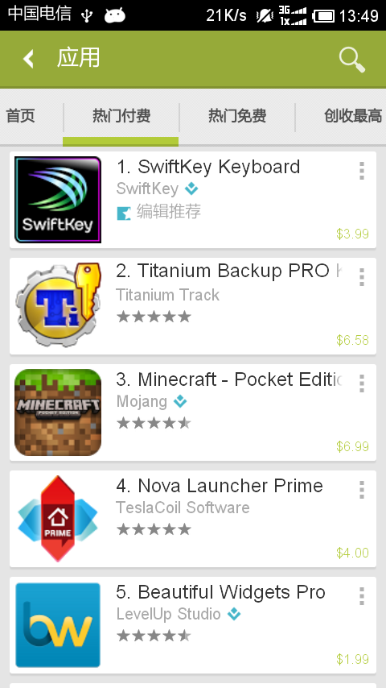
同类应用简介——钛备份
Google Play Store
付费应用排名第二

Slide 7

同类应用简介——钛备份
批处理
应用备份
计划任务
系统ROM集成
导入/导出数据
市场助手
云储存
应用还原

Slide 8
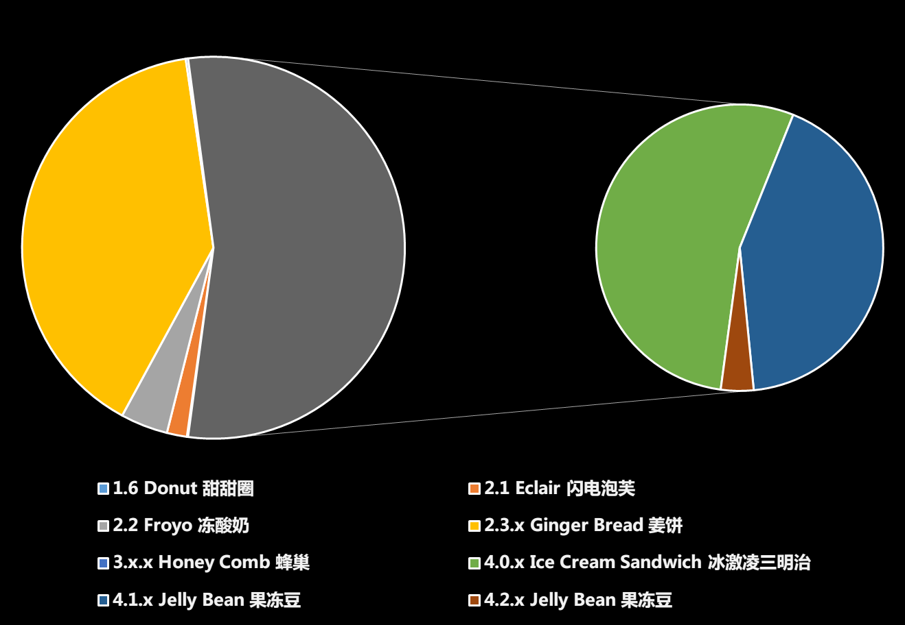
Android系统用户比例

Slide 9
Android系统简介

Slide 10
Android系统简介

Slide 11
开发目的

Slide 16
实现思路

Slide 20
实现思路

Slide 24
成果展示

